Slide 1
DÖK Félévértékelés
2017/2018-as tanév I. félév
Készítette: Jakab Fanni

Slide 2
I. félév programjai
Honvédelmi verseny (szept.25.)
Állatok világnapja (okt.4.)
Őszi papírgyűjtés (okt.18.)
Mikulás- nap (dec.6.)
Farsang (febr.1.)
+ SZDT programok

Slide 3
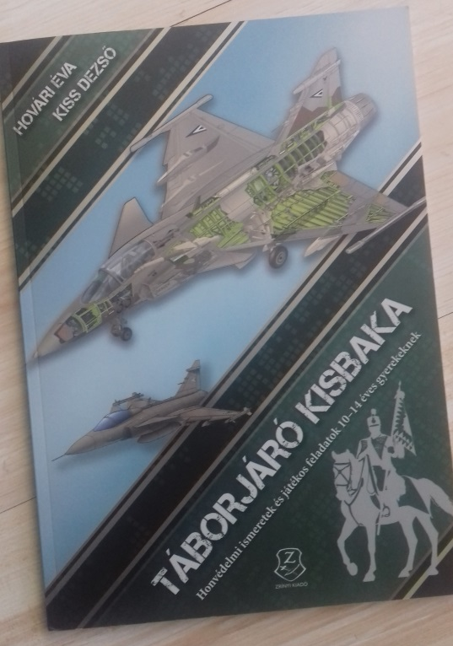
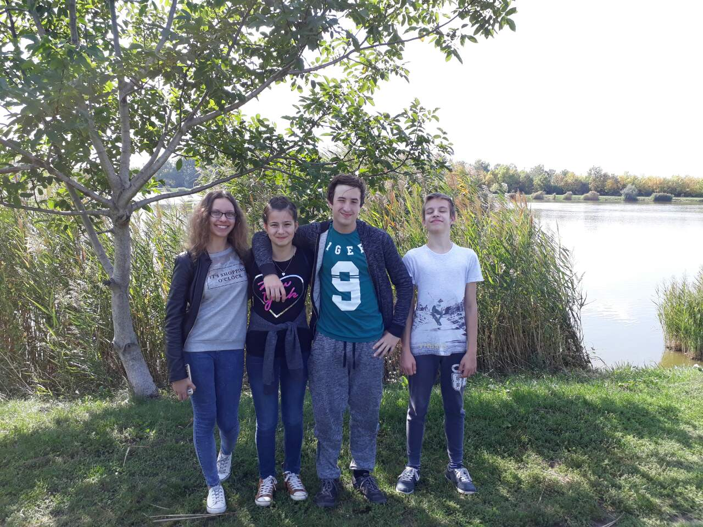
Honvédelmi verseny
2017. szeptember 25-én rendezték meg a honvédelmi versenyt, ahol már 3 éve összeszokott csapatunk is elindult, és a versenyt 4. helyezéssel zárta.

Slide 4
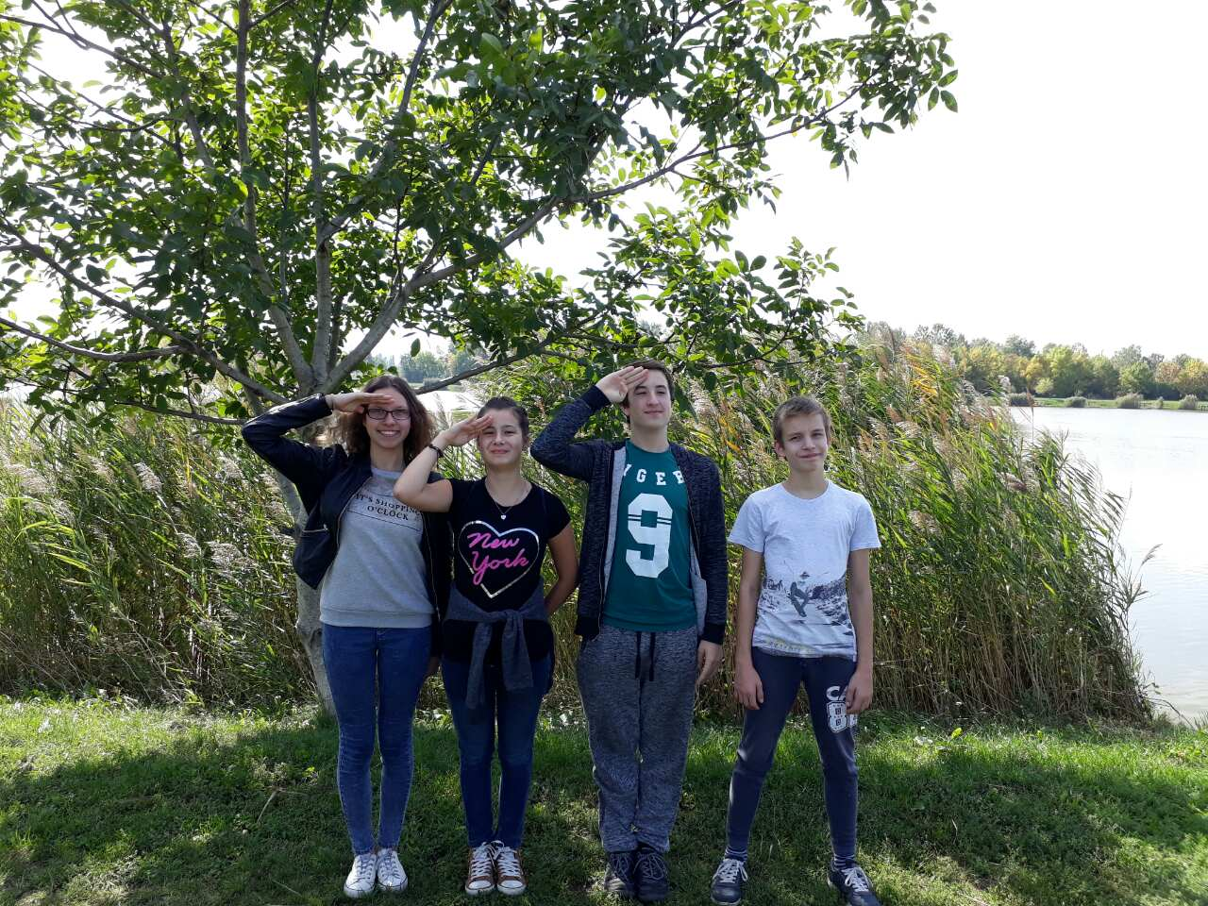
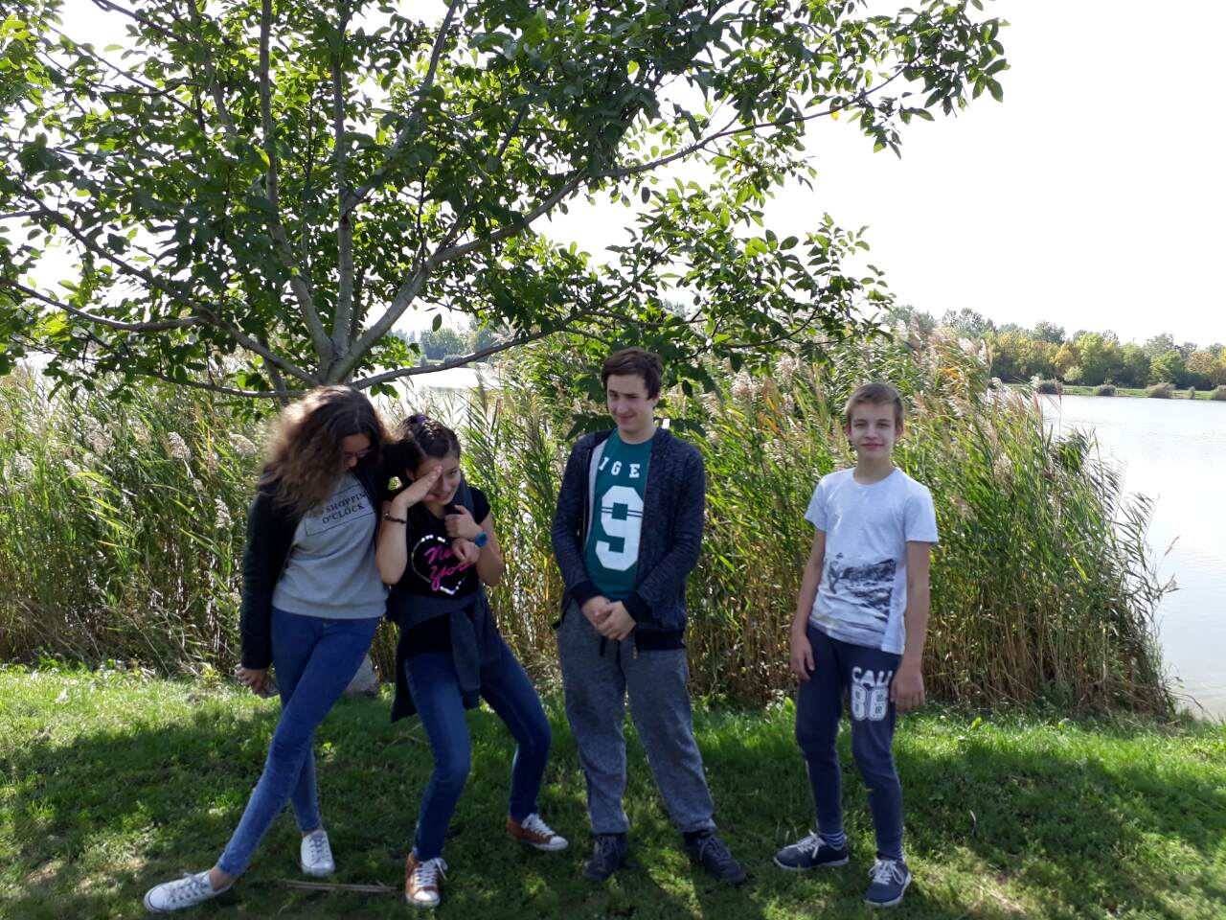
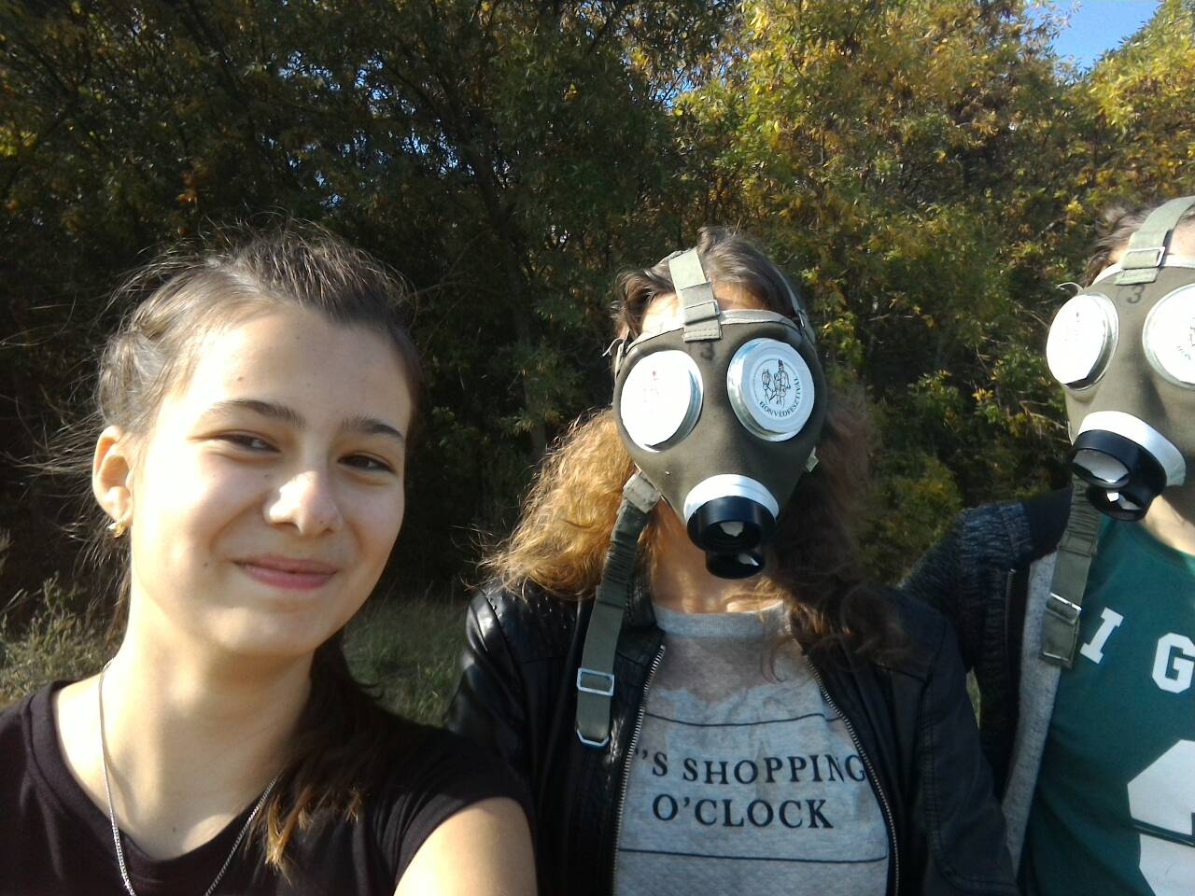
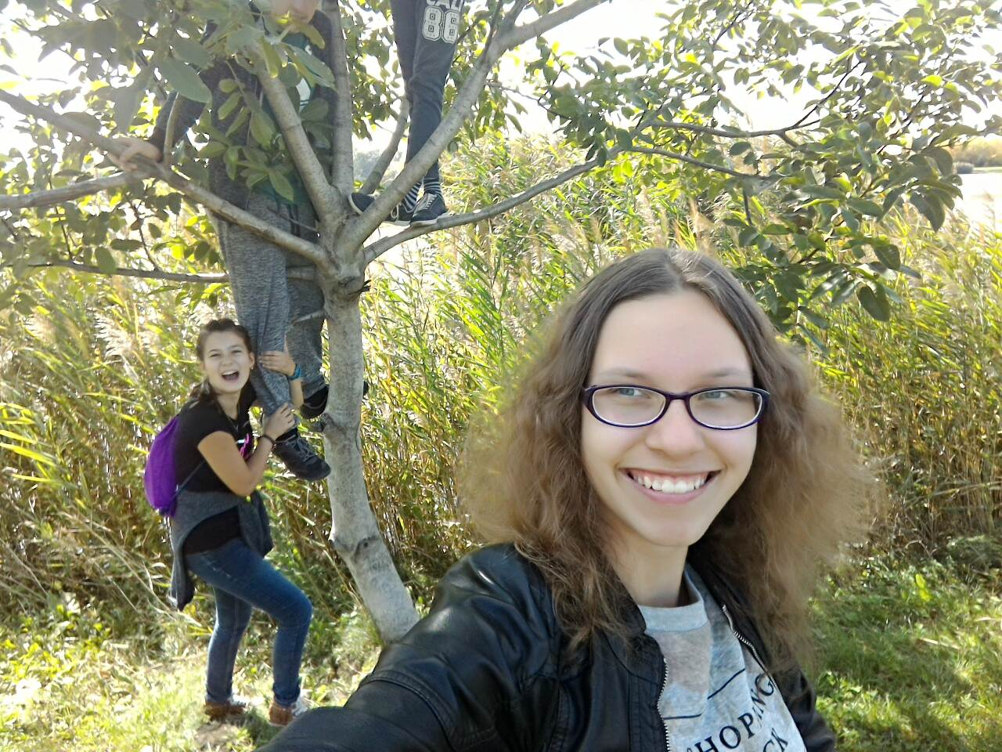

Slide 5
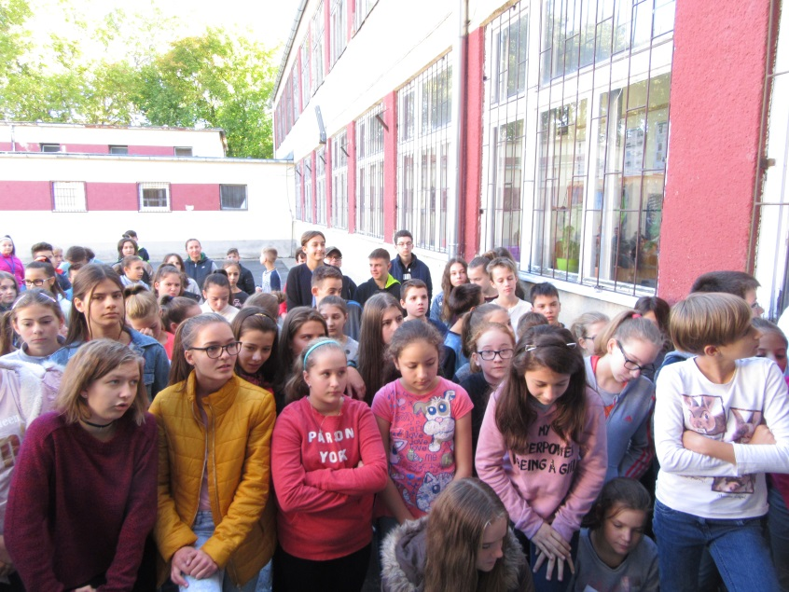
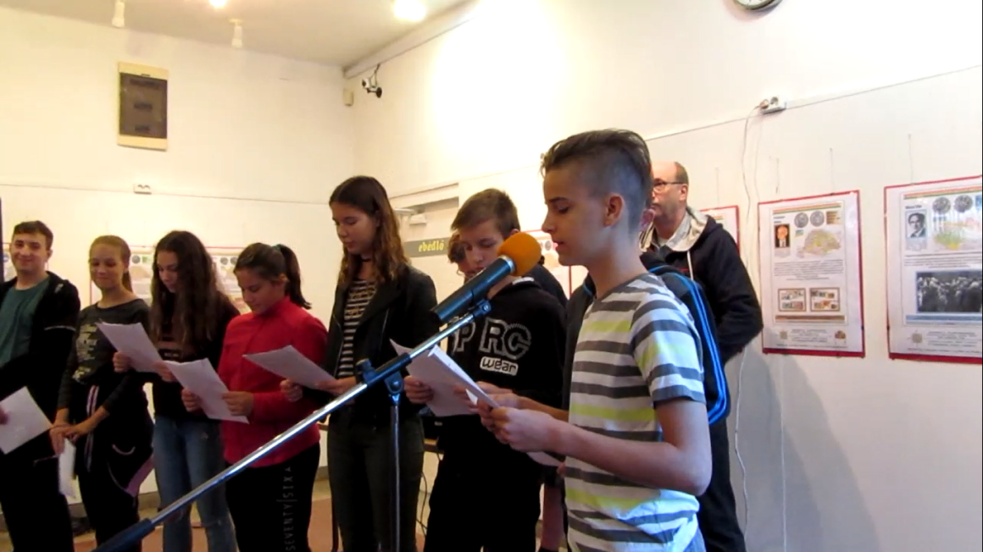
Állatok világnapja
2017. október 4-én rendeztük meg iskolánkban az állatok világnapját. Sokféle izgalmas és játékos feladattal próbáltuk megmutatni a diákoknak, hogy tisztelnünk és védenünk kell a környezetünkben lévő érző lényeket, az állatokat. A napot a 8.b osztályosok műsorával nyitottuk.

Slide 6
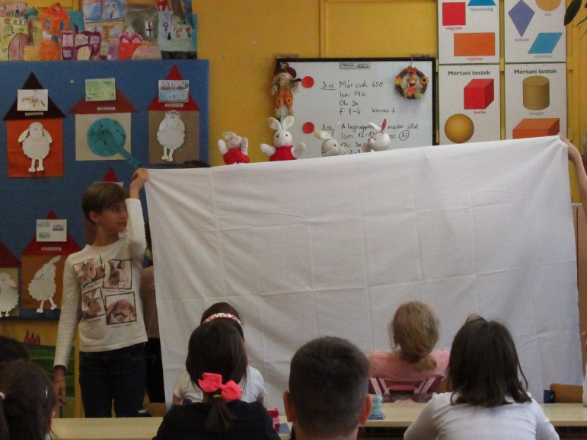
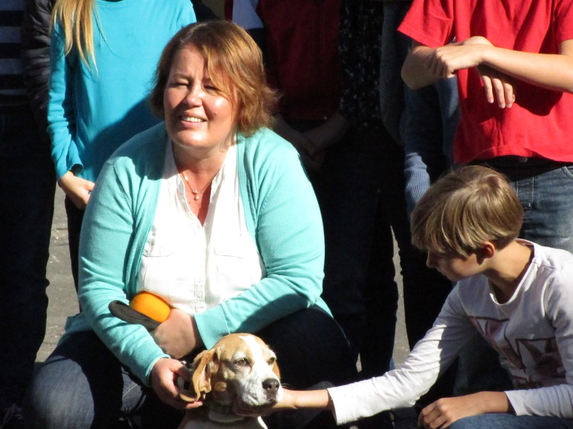
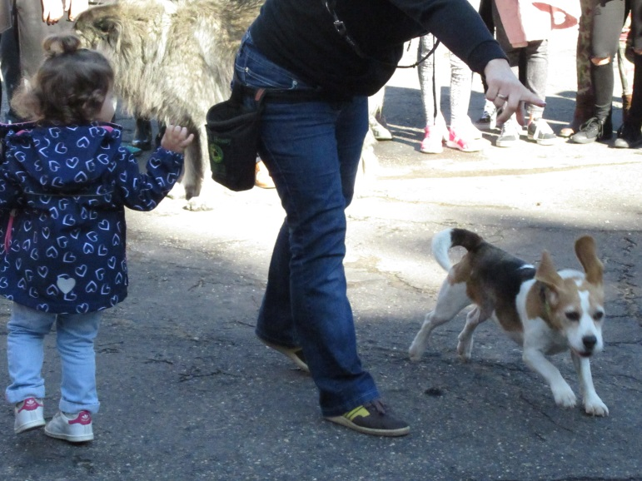
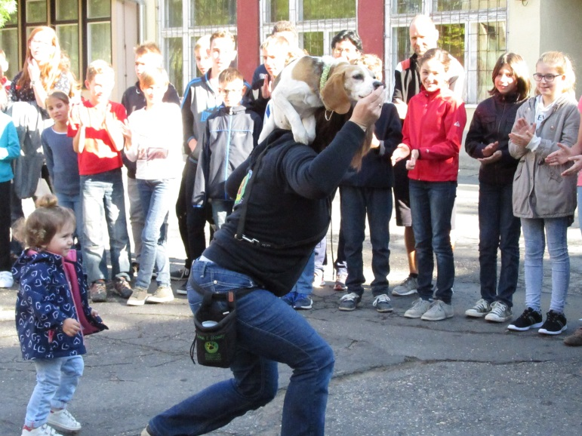
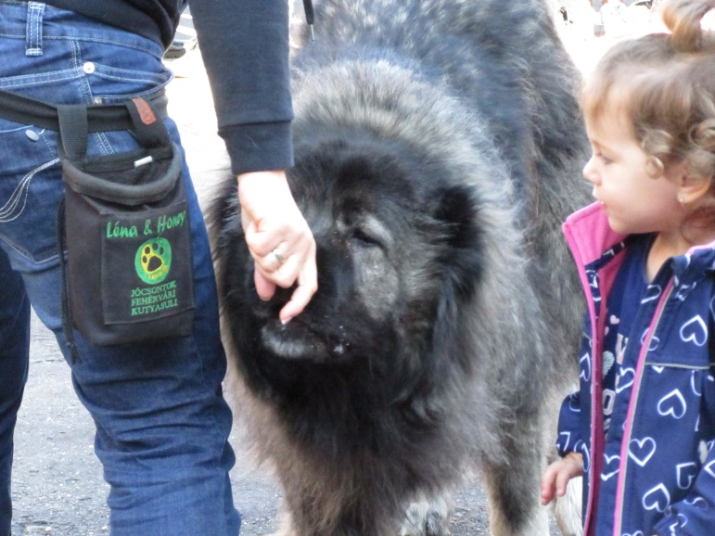
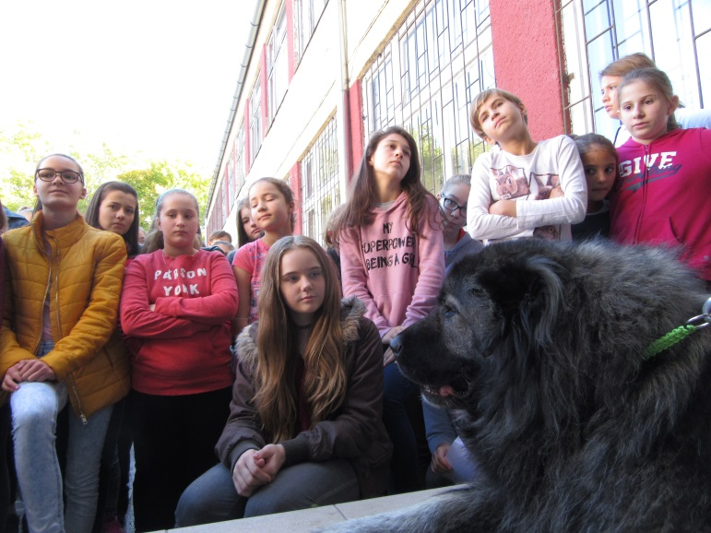
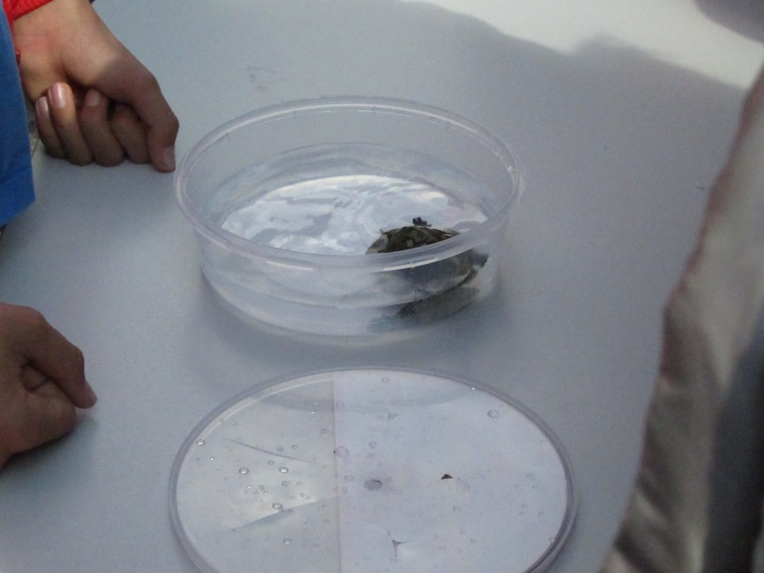
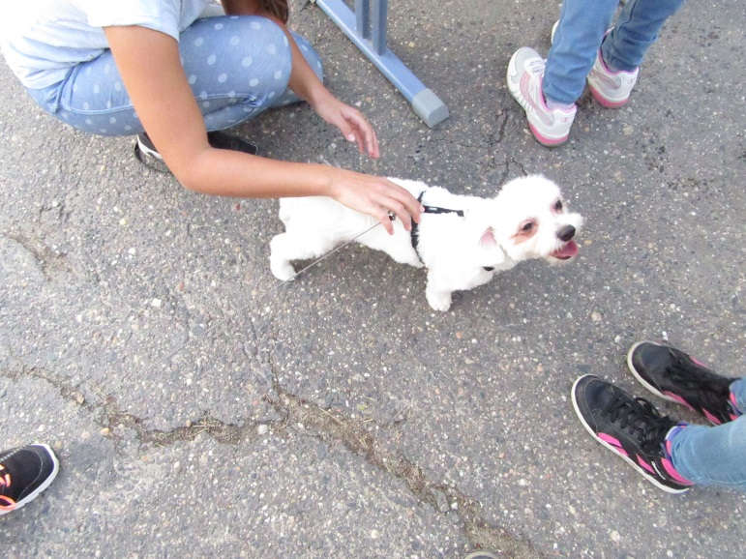
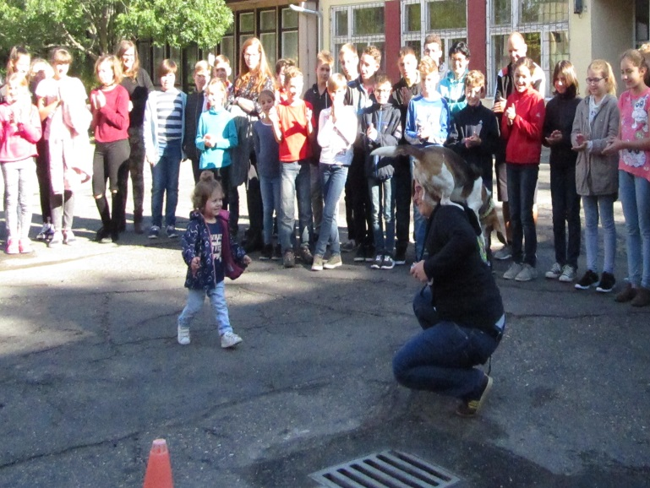

Slide 7
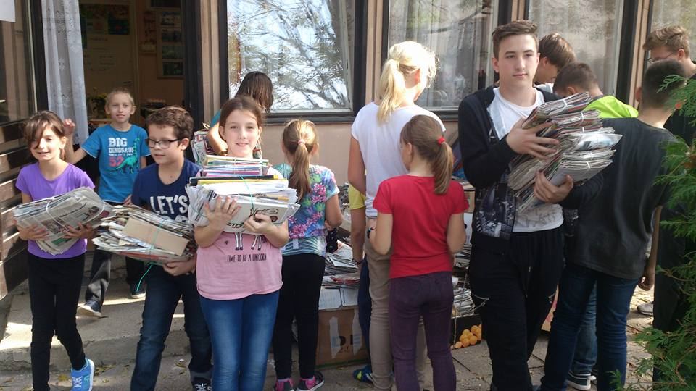
Őszi papírgyűjtés
2017.október 8-án hagyományosan szerveztük meg az őszi papírgyűjtést, melynek keretében mindig hatalmas mennyiségű papír gyűlik össze.

Slide 8
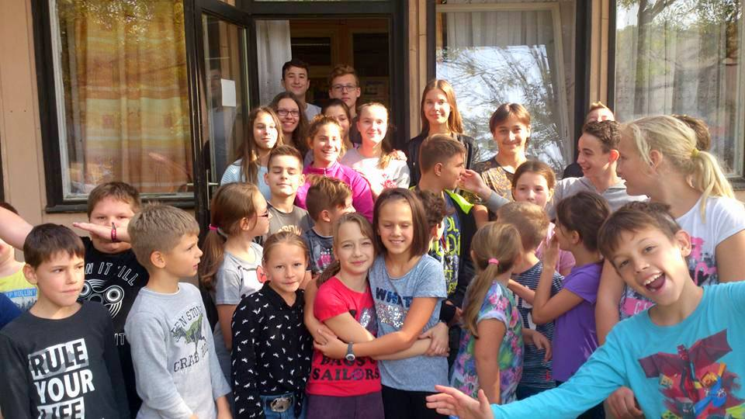
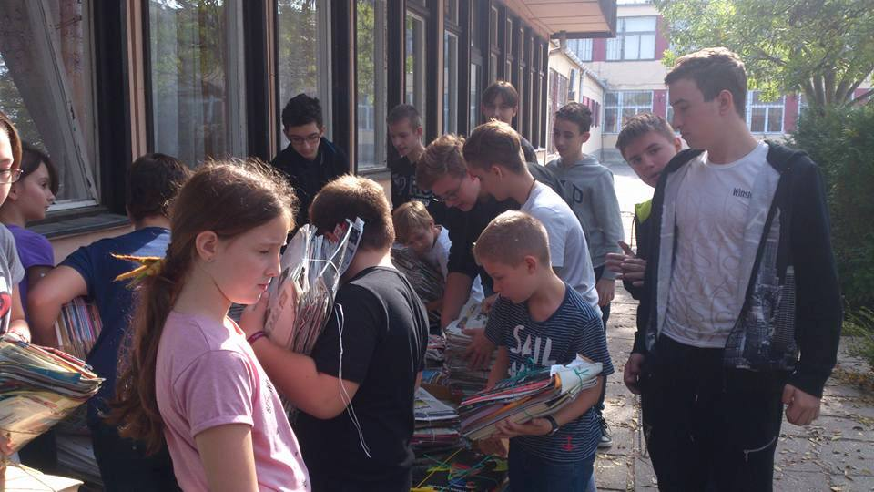
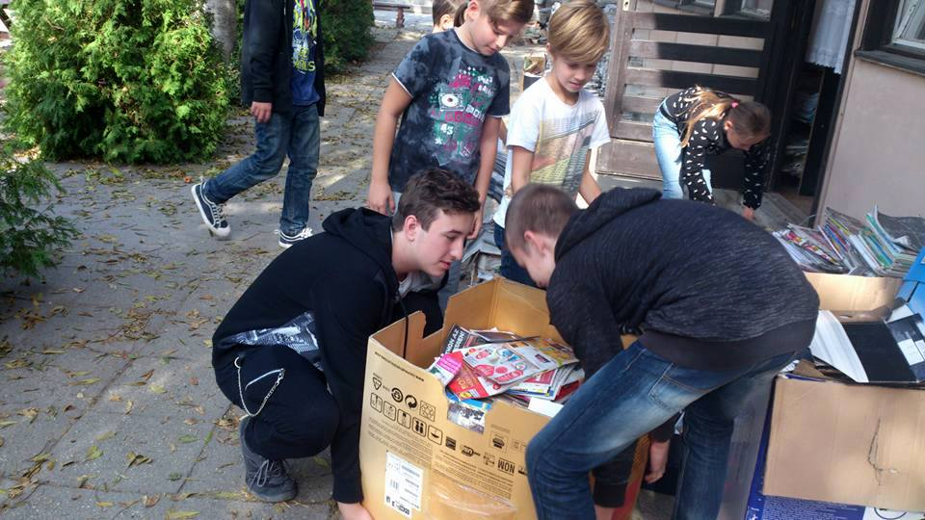
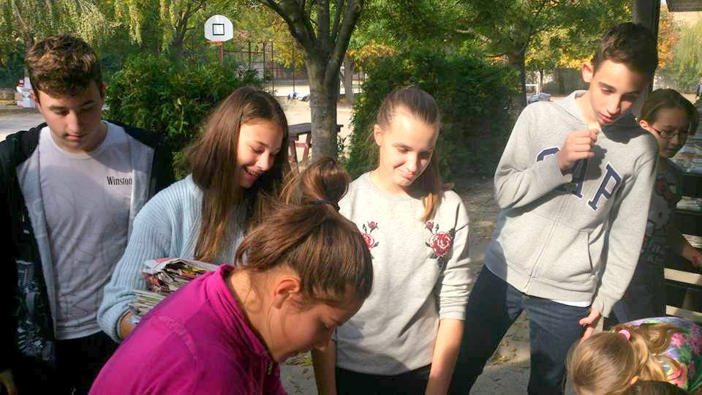
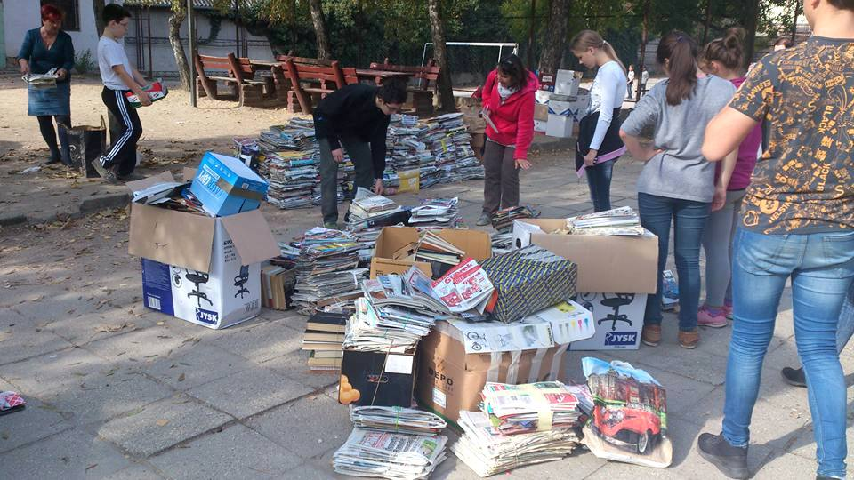
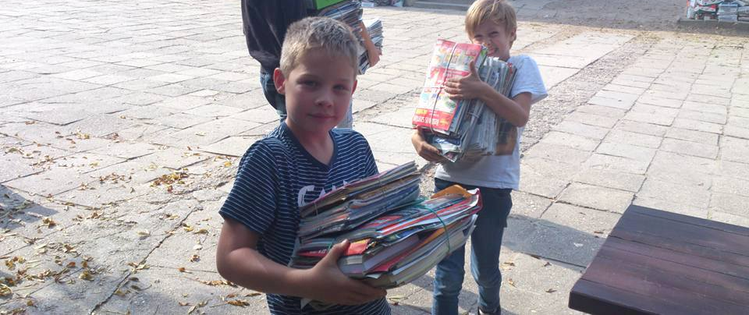

Slide 9
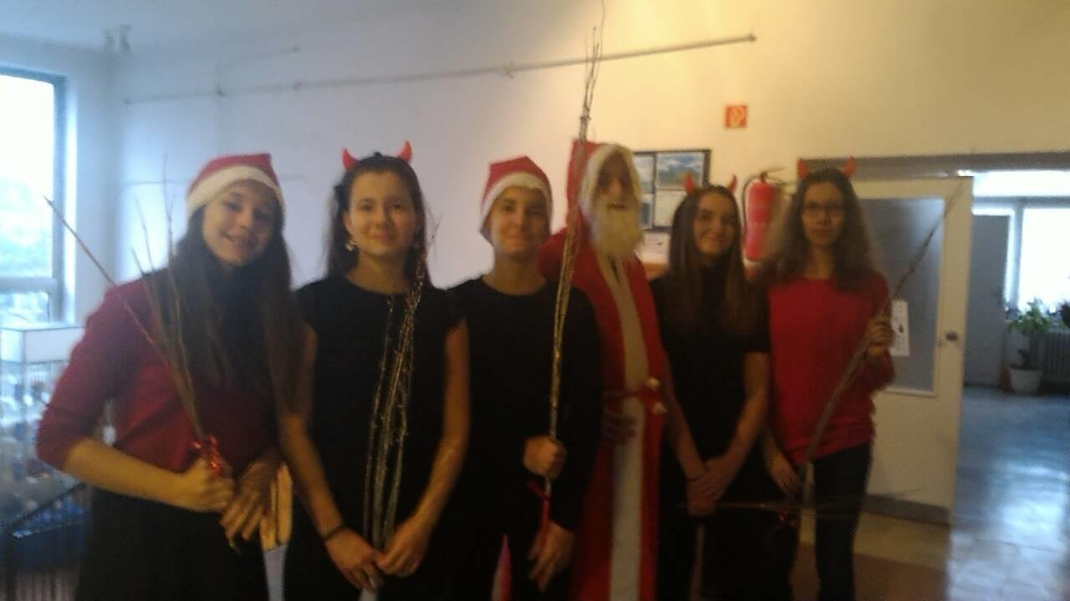
Mikulás-nap
2017. december 6-án a 8. osztályos tanulók járták körbe az osztályokat, ahol karácsonyi énekekért cserébe szaloncukrot kaptak a tanulók.

Slide 10
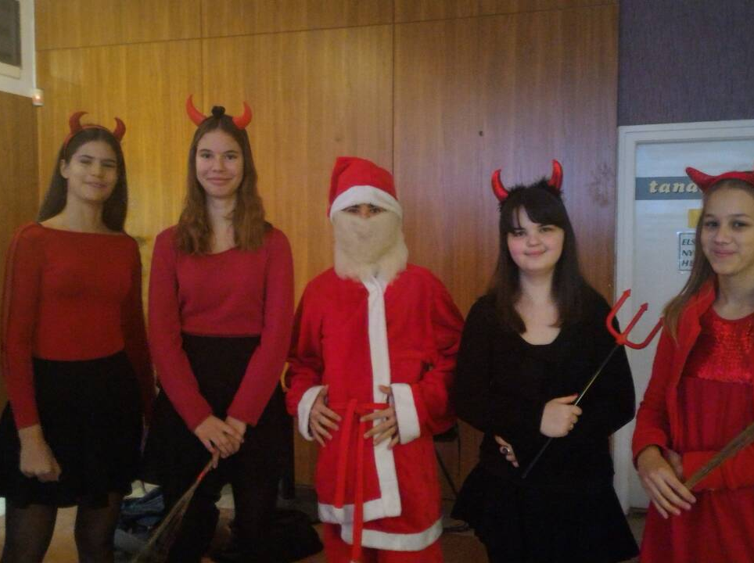
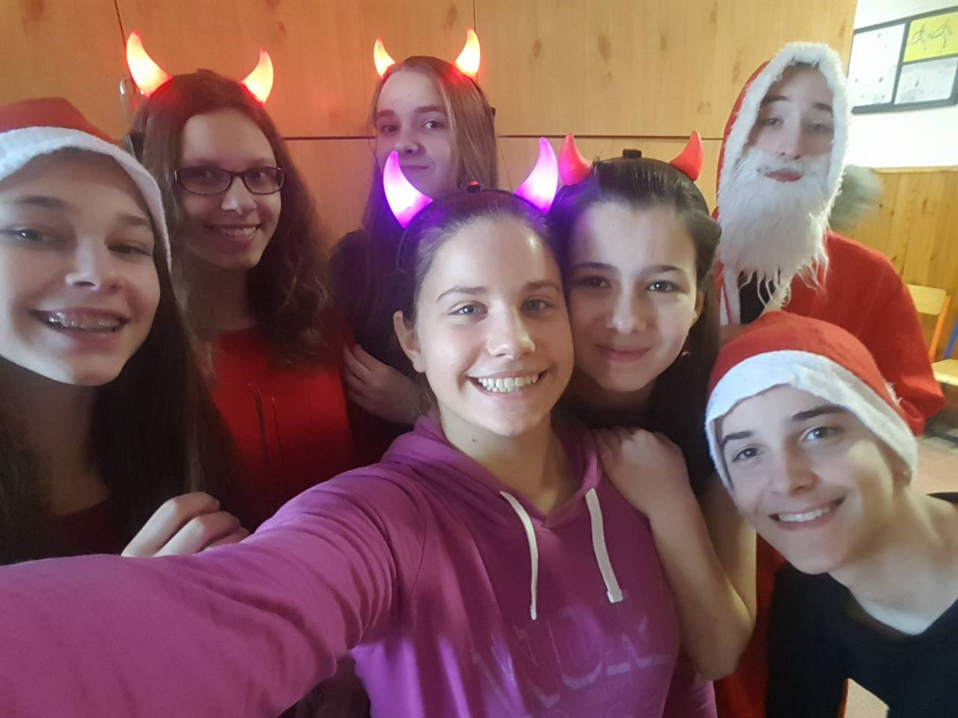
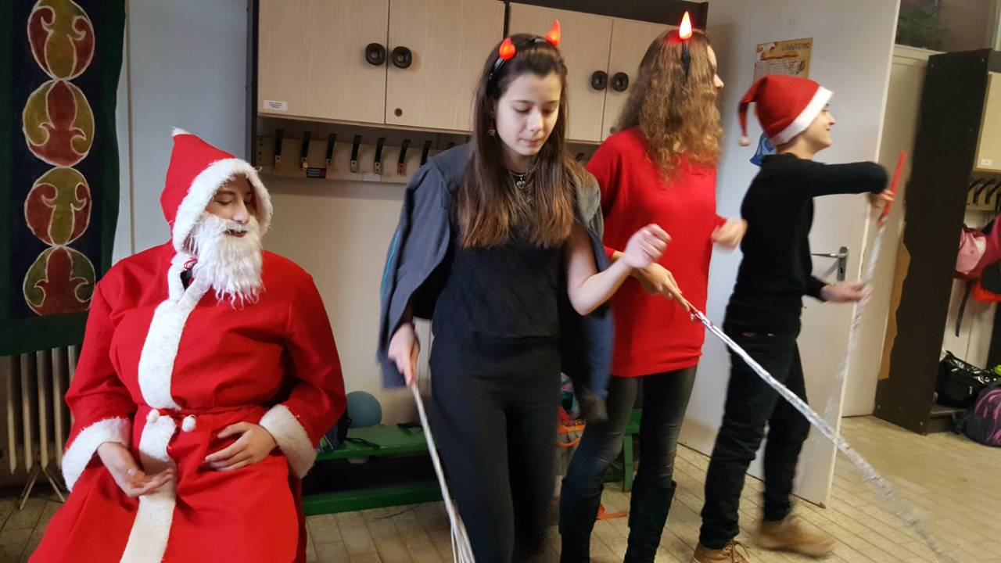
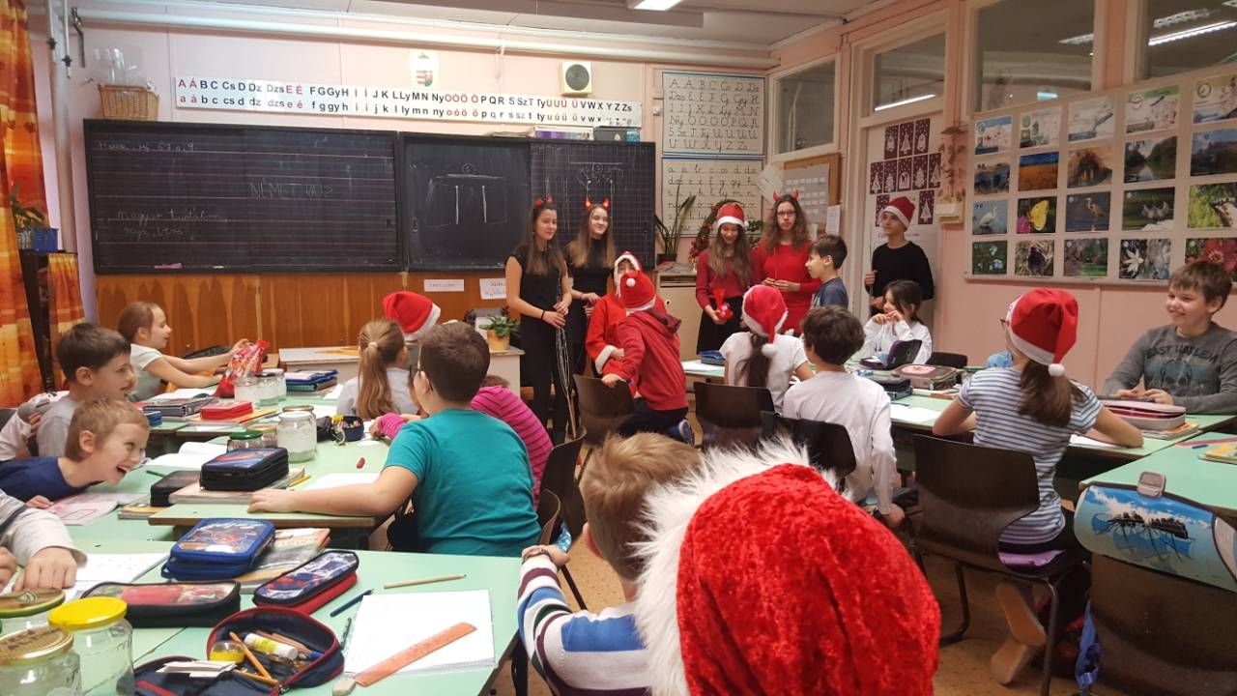
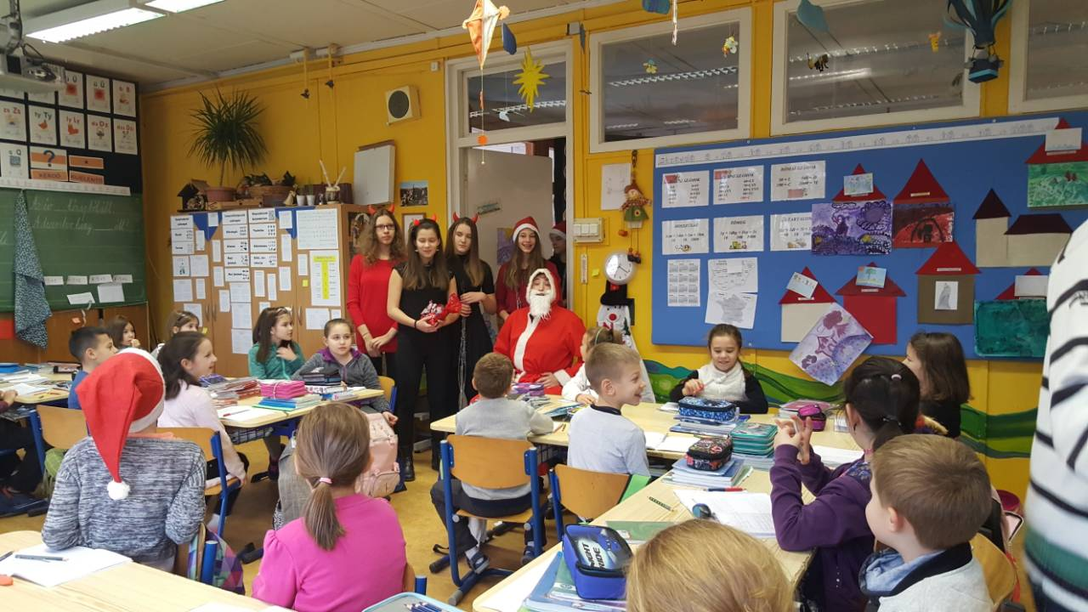

Slide 11
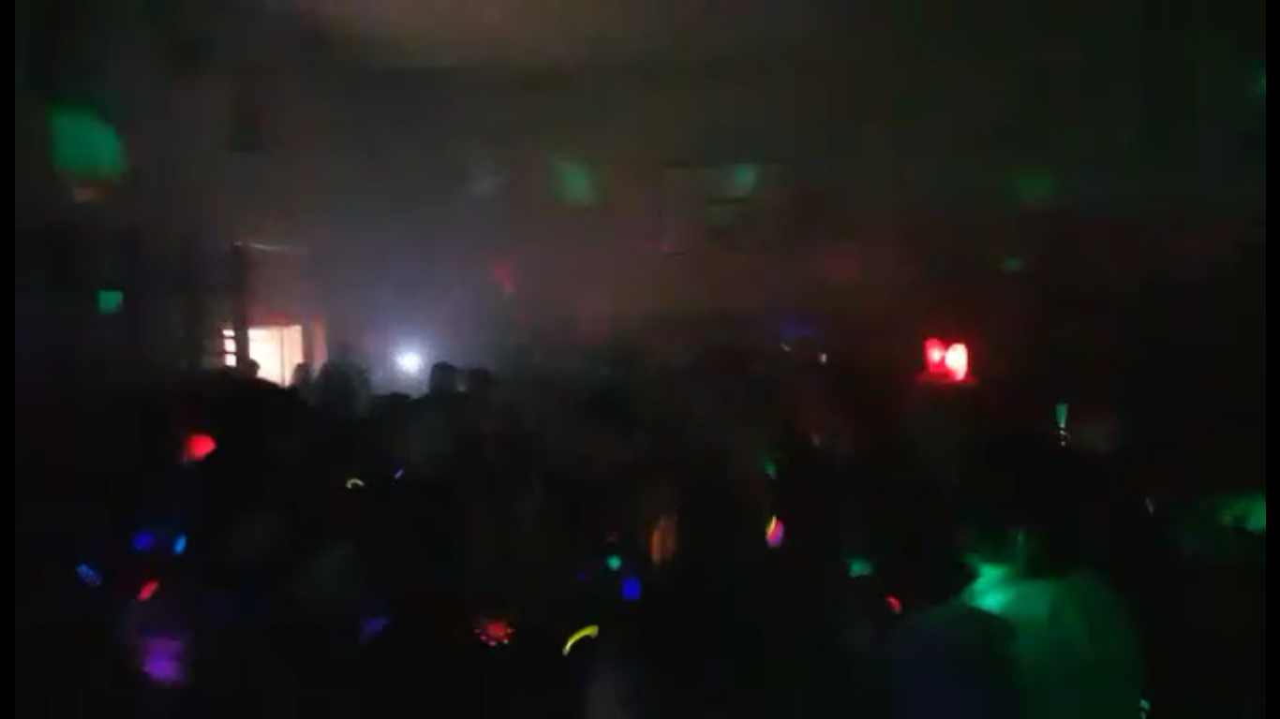
Farsang
2018. február 1-én tartottuk az év legsikeresebb buliját, ahol mind az osztályprodukciók, mind a hangulat és a világítás is nagy sikert aratott. Köszönjük Simon Zsolt felszereléseit és segítségét, valamint Kulcsár Máté és Rozmán Larion 8.b osztályos tanulók munkáját, amellyel színesebbé és élvezetesebbé tették a napot!!

Slide 12
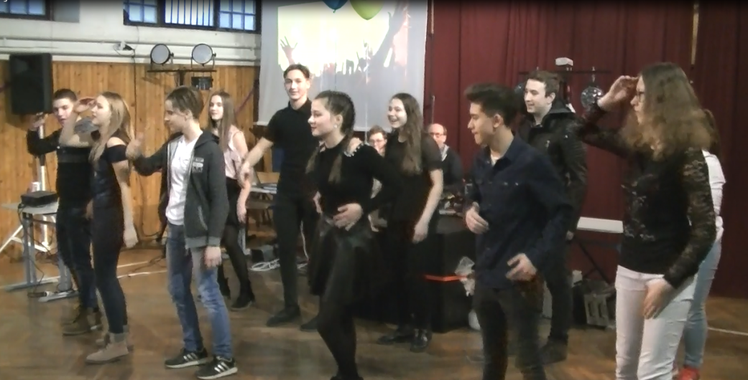
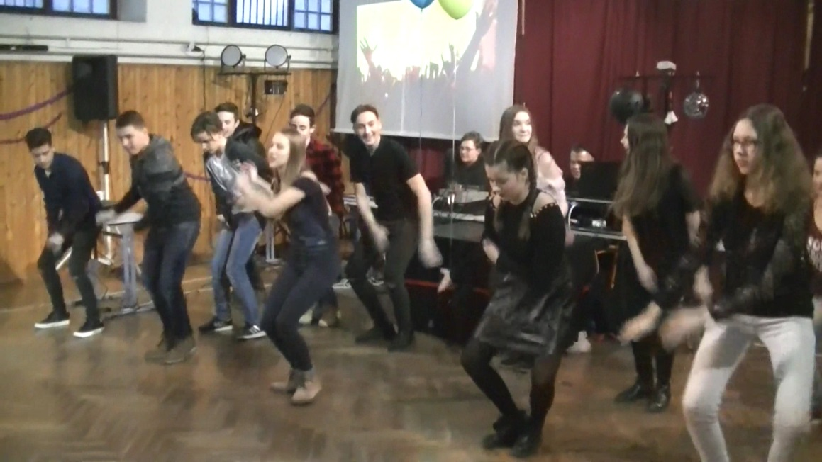
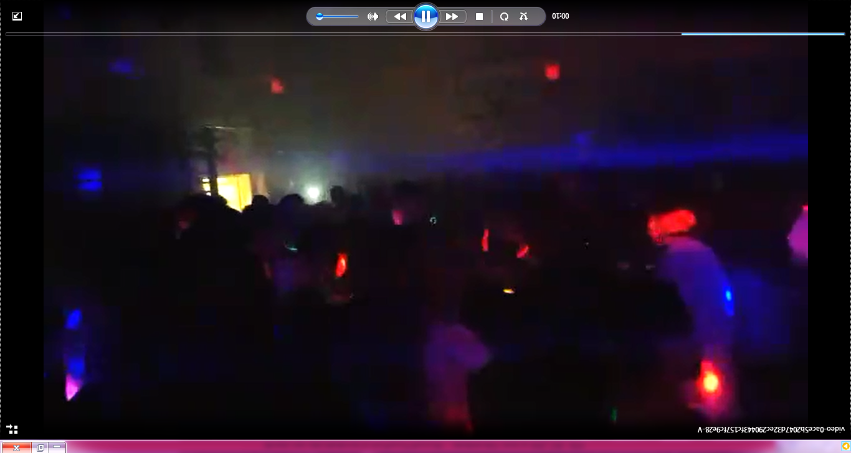

Slide 13
II. Félév programjai
Locsolóbál (március)
Tavaszi papírgyűjtés (április)
KI MIT TUD?? (házi döntő)
Kérdések órája
Ölelés világnapja
DÖK-nap (május)
Munkácsys-hét (sportnap, hagyományőrzés, diákbál)

Slide 14
SZDT programok
Évindító tábor (szept.1-3.)
Adventi jótékonysági nap (dec.2.)
Belvárosi 7 próba (dec.2.)
Jótékonysági nap (dec.19.)
Diákbál (jan.12.)
24 órás röpi (febr.2-3.)
Valentin-napi program (febr.14.)

Slide 15
Évindító tábor- szept.1-3.

Slide 16
Adventi nap-dec.2.

Slide 17
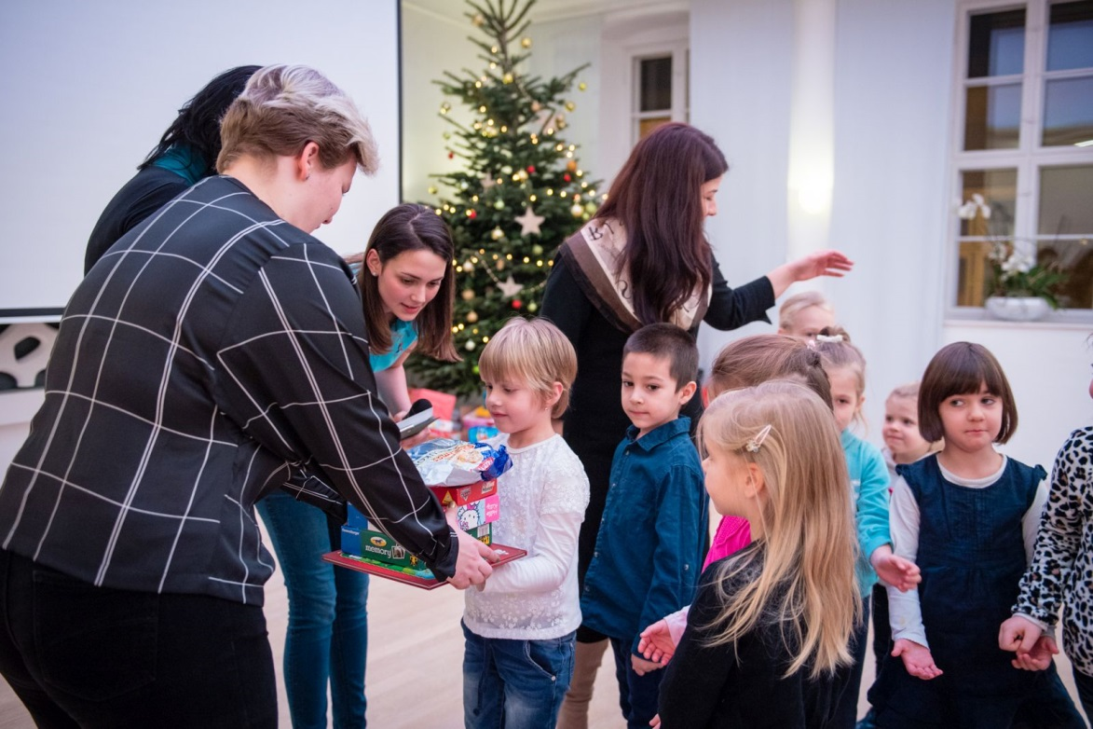
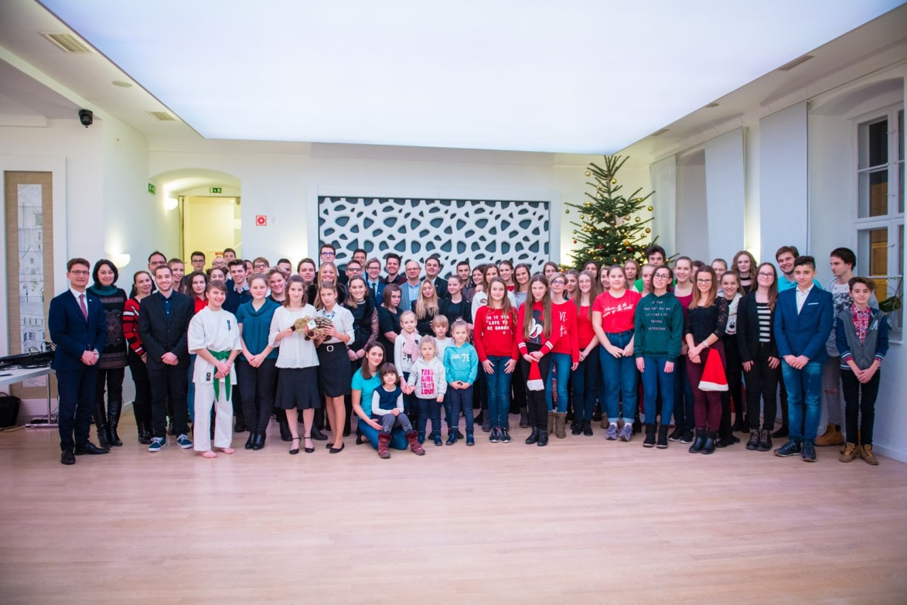
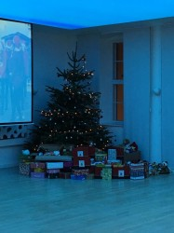
Jótékonysági est-dec.19.

Slide 18
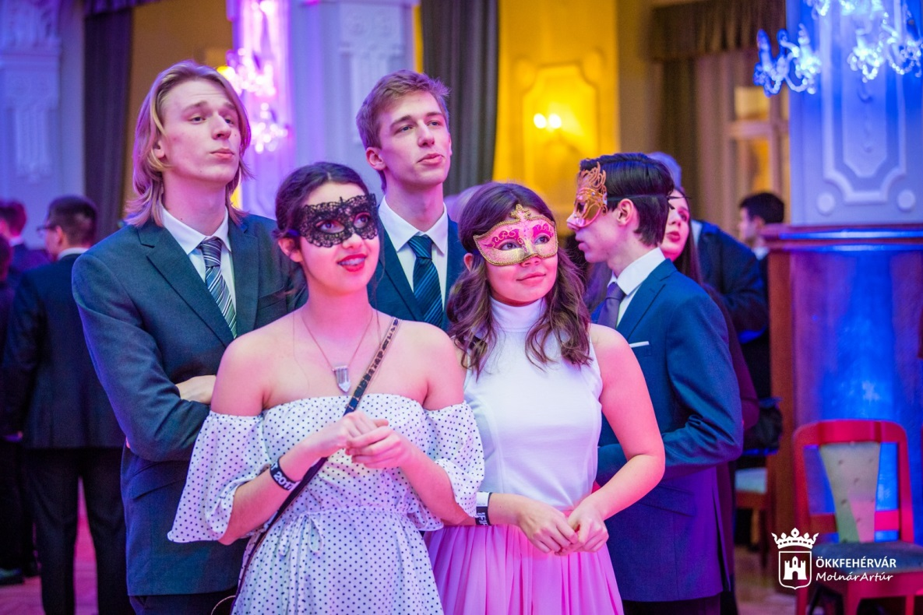
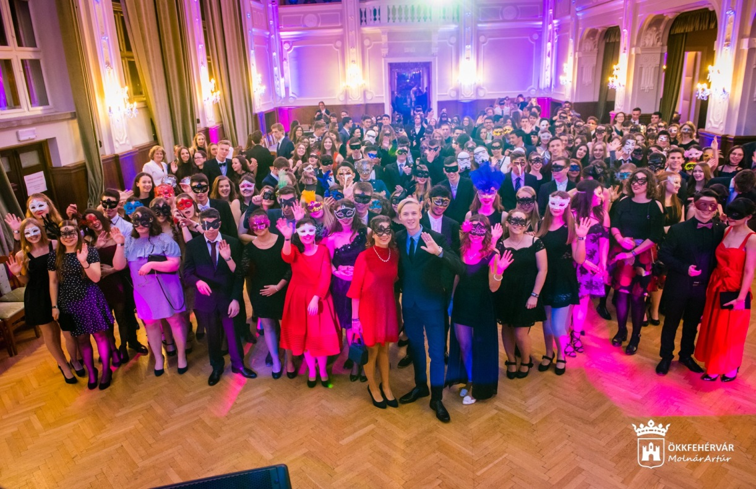
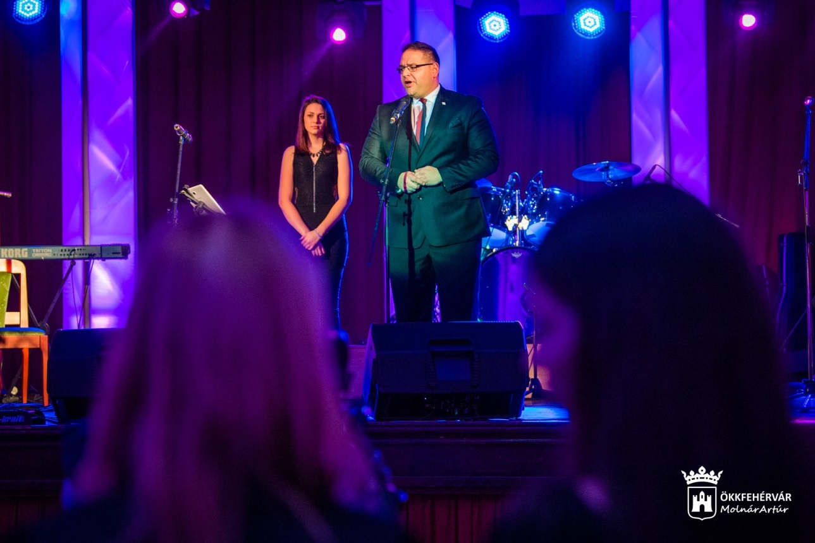
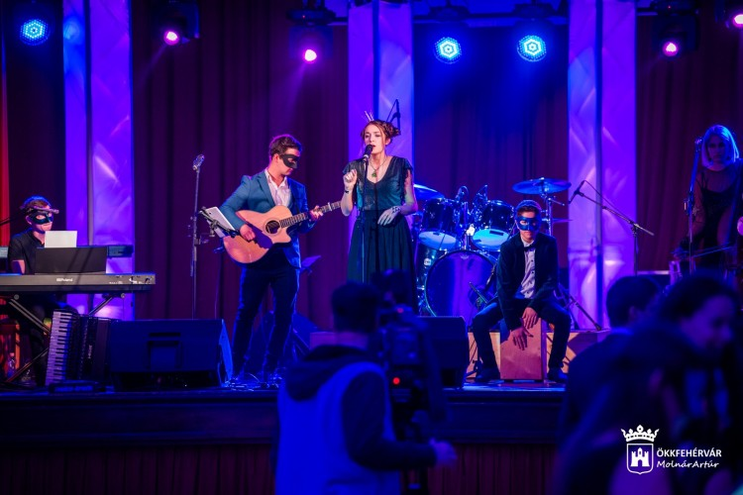
Diákbál-jan.12.

Slide 19
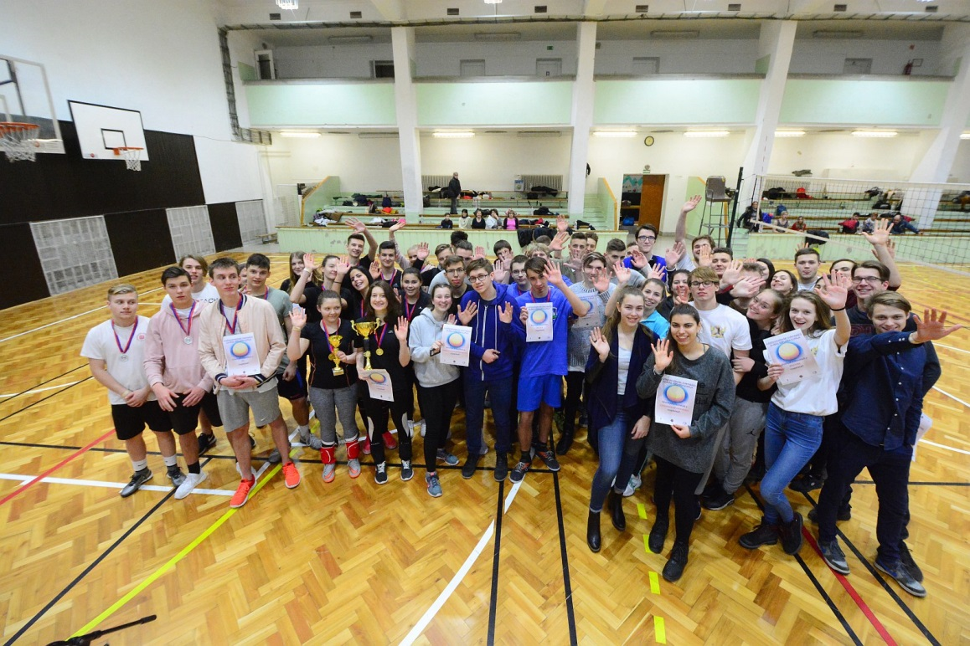
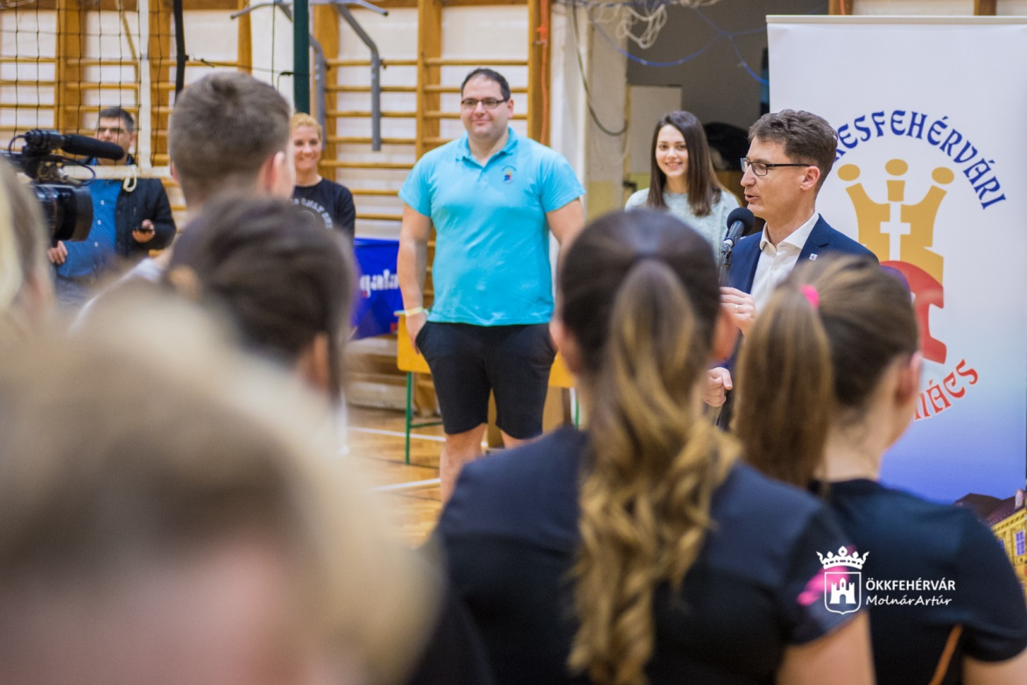
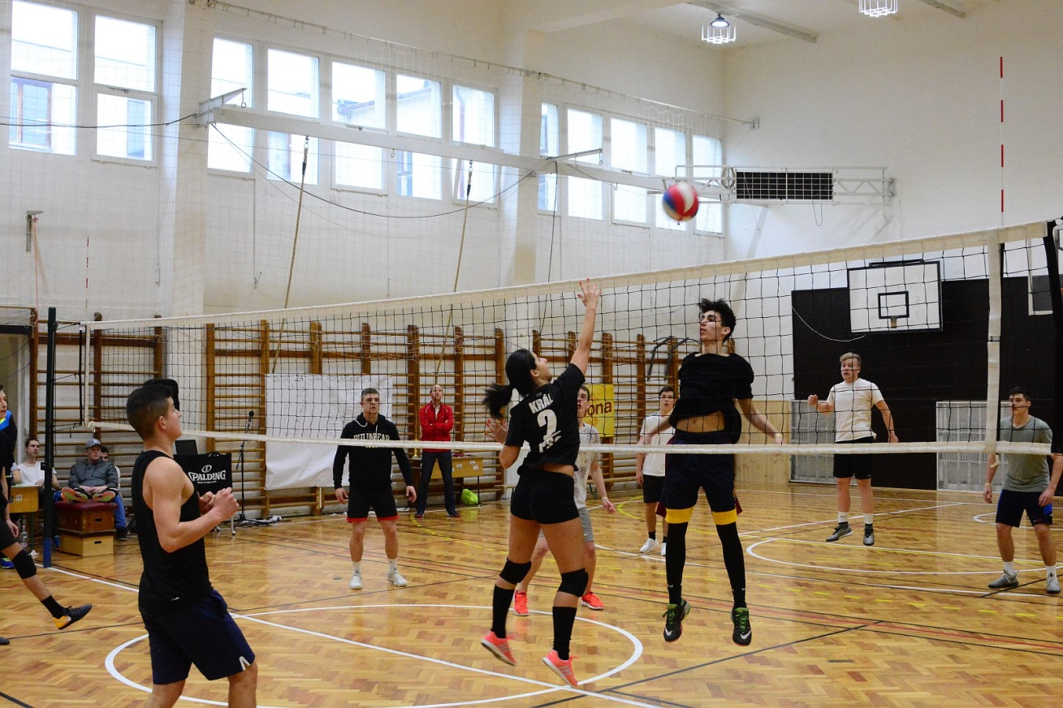
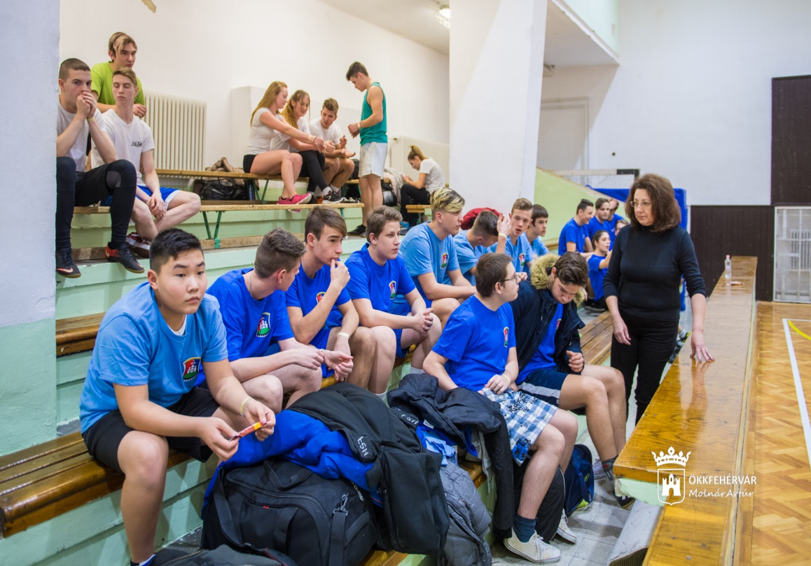
24 órás röpi

Slide 20
Várjuk az ötleteiteket!! ☺
Köszönjük a figyelmet!!!

